Slide 1
ЗНАЧЕНИЕ ХУДОЖЕСТВЕННОГО СЛОВА
В НРАВСТВЕННОМ ВОСПИТАНИИ ДЕТЕЙ.
Подготовила:
воспитатель МБДОУ
Детский сад 118
Бережная Т.Н.
Воронеж2022г

Slide 2
Нравственное воспитание в контексте ФГОС ДО
В общих положениях ФГОС отмечено:
Одним из основных принципов ДО является приобщение детей к социокультурным нормам, традициям семьи, общества и государства.
Из числа многих обозначенных задач Стандарт направлен на решение следующей задачи:
Объединение обучения и воспитания в целостный образовательный процесс на основе духовно-нравственных и социо-культурных ценностей и принятых в обществе правил и норм поведения в интересах человека, семьи, общества.

Slide 3
Виды использования художественного слова:
фольклорные произведения
потешки пословицы
сказки
Сказки о животных Волшебные сказки

Slide 4
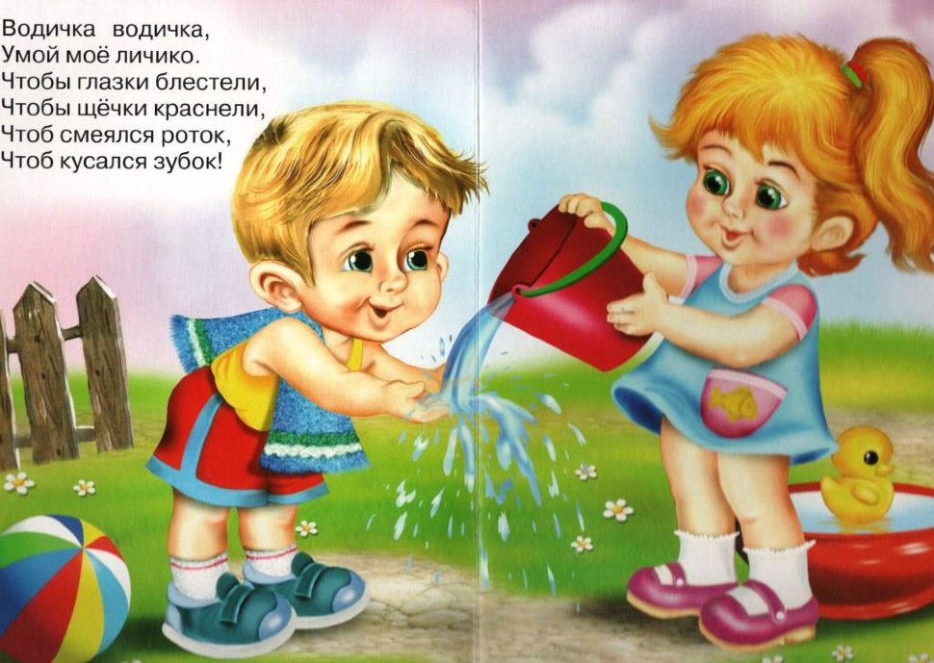
ПОТЕШКИ
Потешки – развлекают малыша, создают у него веселое настроение, наставляют, дают простейшие знания о мире людей, природном мире, мире животных, описываются их повадки, малыши улавливают доброе, гуманное отношение ко всему живому.
В русском фольклоре адресованные детям потешки, прибаутки, песенки звучат как ласковый говорок, выражая заботу, нежность, веру в благополучное будущее.

Slide 5
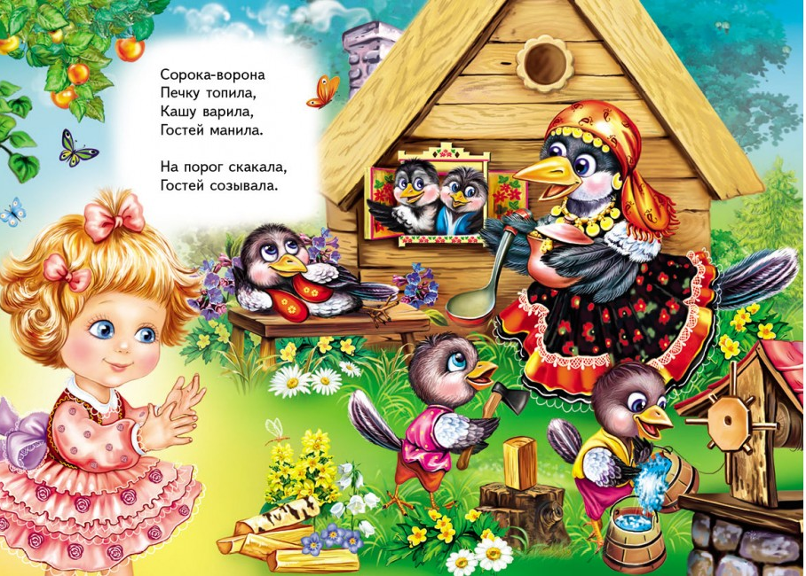
Цель их – развитие духовно-нравственных качеств личности дошкольников различного возраста (доброты, честности, уважения к людям и их труду, бережного отношения к природе, к своим родным, любви к Родине и т.д.). Приобщение детей к традиционным ценностям народной культуры способствует развитию у них интереса к народной культуре, её духовным ценностям, гуманизму.

Slide 6
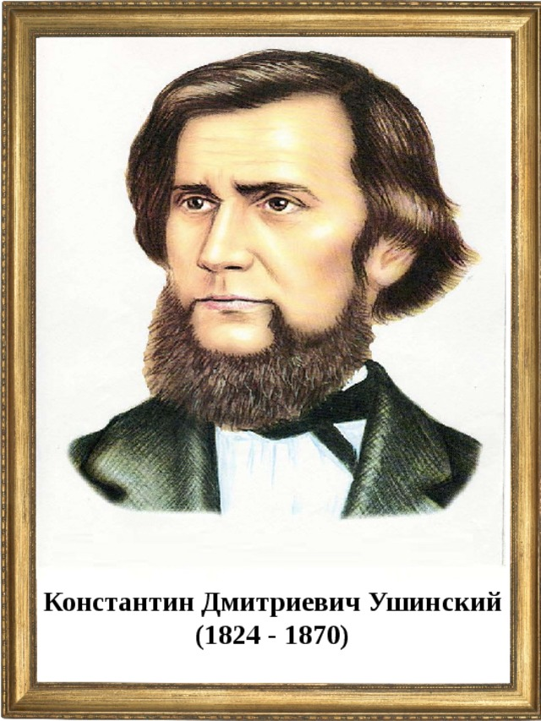
ПОСЛОВИЦЫ
Пословицы - древний жанр устного народного творчества.
В пословицах выражен народный опыт, наблюдения над жизнью, над человеком, мудрость народа.
«Пословица тем и хороша, что она короче птичьего носа, есть нечто, что ребенку следует понять: представляет маленькую умственную задачу, совершенно по детским силам», - отмечал К.Д.Ушинский в работе «Первая книга после азбуки».
Пословицы и поговорки несут ярко выраженный нравственно-поучительный характер. Пословицы содержат целый комплекс продуманных рекомендаций, выражающих народное представление о человеке, о формировании личности, о нравственном, трудовом, умственном, физическом и эстетическом воспитании.

Slide 7
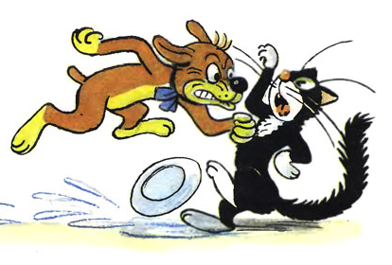
О ДРУЖБЕ
Живут, как кошка с собакой.
Дружба дороже денег.
Жить заодно, делиться пополам.
О ВИНЕ
Больше верь делам, нежели словам.
Была вина, да прощена.

Slide 8
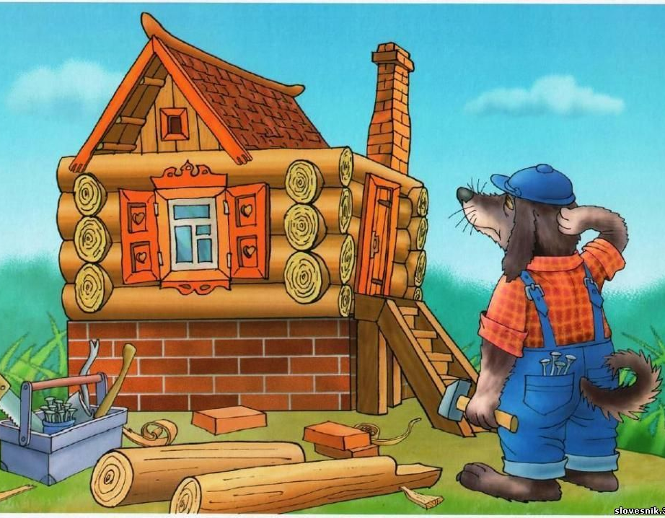
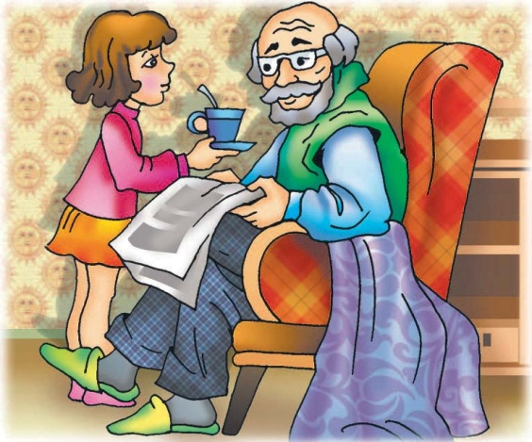
О ЧЕЛОВЕКЕ И ЕГО КАЧЕСТВАХ
Человек не для себя родится.
Не одежда красит человека, а добрые дела.
На скорую ручку – комком да в кучку .
Делано наспех –да сделано на смех.
ЗАРУБЕЖНЫЕ ПОСЛОВИЦЫ
Заботься о своих родителях, как заботишься о детях. (Япон.)
Нет более глухого, чем тот, кто не хочет слушать. (Афр.)
Добрая слава — лучшее богатство. (Англ.)

Slide 9
СКАЗКИ
Действенным средством воспитания моральных качеств личности дошкольников является художественное слово. Художественная литература позволяет восполнить недостаточность общения детей, расширить кругозор, обогатить их жизненный и нравственный опыт. Действительно, слушая художественные произведения, ребенок знакомится с окружающей жизнью, природой, трудом людей, со сверстниками, их радостями, а порой и неудачами, знакомится с нормами поведения.
Высоко оценивая воспитательную роль сказок, Константин Дмитриевич Ушинский называл их «первыми блестящими попытками русской народной педагогики», а народ, создавший их, - великим педагогом.

Slide 10
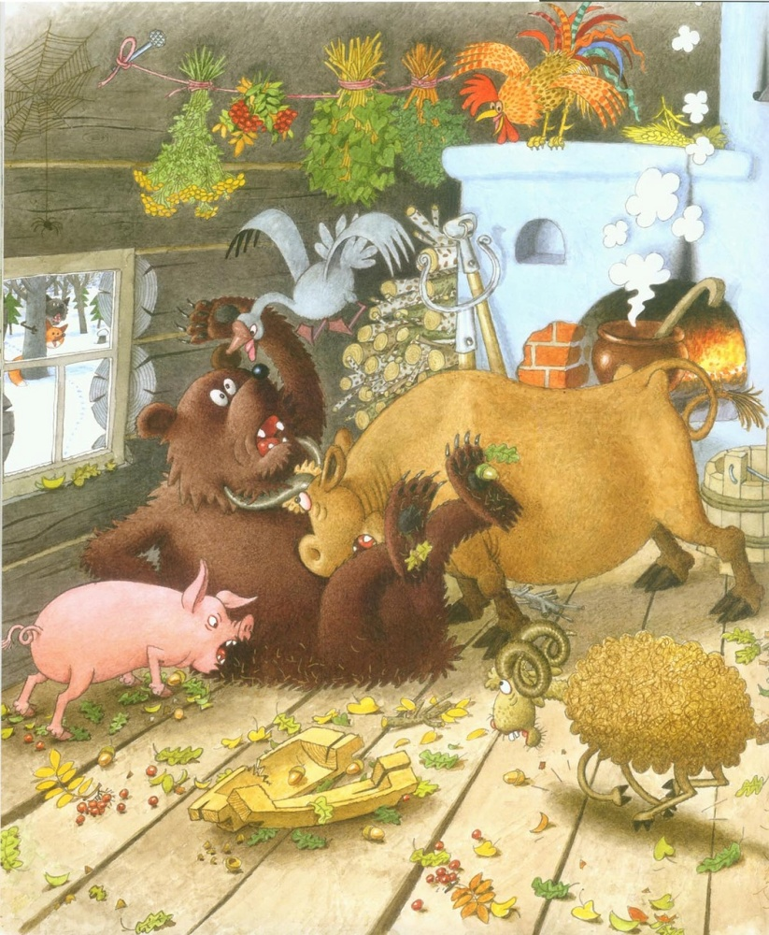
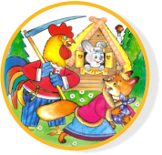
Сказки о животных
Такие нравственные категории, как добро и зло, хорошо и плохо, можно и нельзя, целесообразно формировать своим собственным примером, а также с помощью народных сказок, в том числе о животных. Эти сказки помогут показать:
Как дружба помогает победить зло («Зимовье»)
Как добрые и миролюбивые побеждают («Волк и семеро козлят»)
Что зло наказуемо («Заюшкина избушка»)

Slide 11
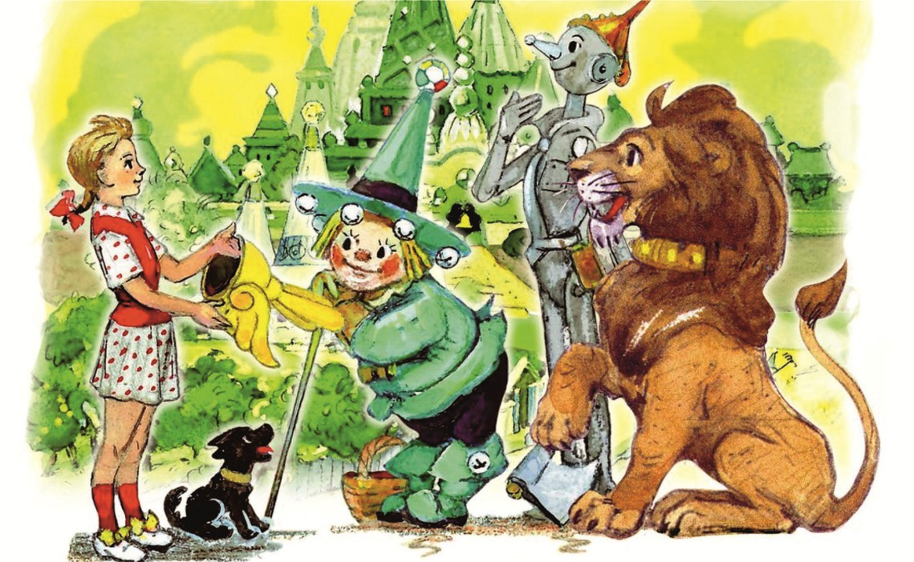
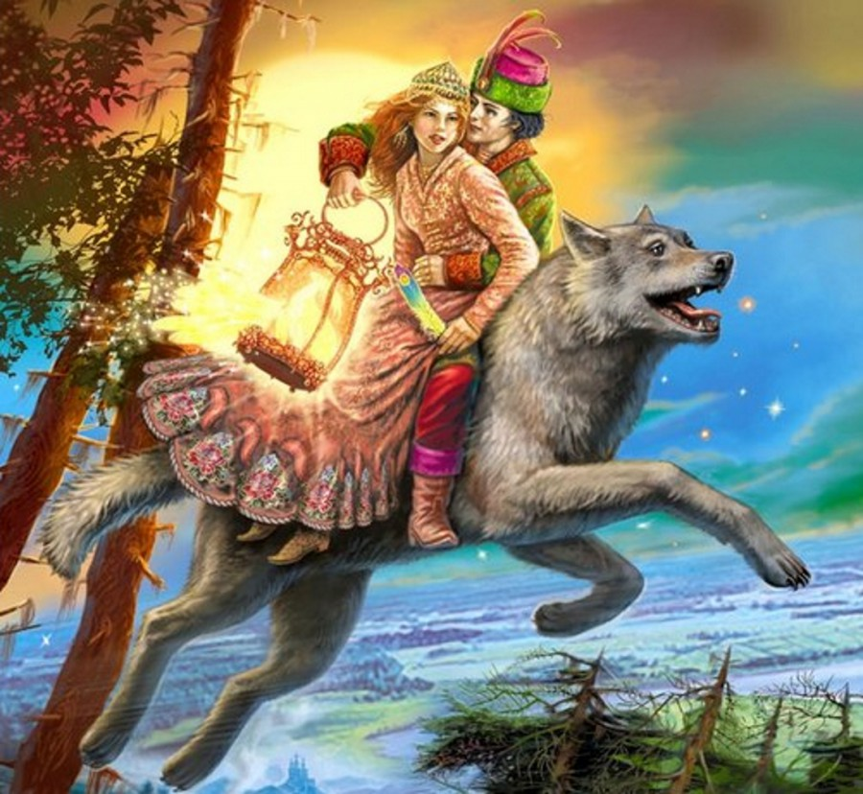
Волшебные сказки
Моральные ценности в волшебных сказках представлены более конкретно, чем в сказках о животных. Положительные герои, как правило, наделены мужеством, смелостью, упорством в достижении цели, красотой, подкупающей прямотой, честностью и другими физическими и моральными качествами, имеющими в глазах народа наивысшую ценность.

Slide 12
Идеал, приобретенный ребенком в детстве, во многом определит его как личность.
КОНЕЦ

